Slide 1

Слайд 1
PAST SIMPLE TENSE
МИНУЛИЙ ПРОСТИЙ ЧАС

Slide 2


Слайд 2
Past Simple використовується для вираження дій, які відбулися в минулому і вже завершені.

Slide 3
Слайд 3
Для дій, що відбулися в конкретний момент
У минулому: We watched a movie yesterday.
(Ми дивилися фільм вчора)
Для послідовності дій
У минулому:
I woke up, had breakfast, and went to work.
(Я прокинувся, поснідав і пішов на роботу)

Slide 4


Неправильні дієслова мають свою форму для Past Simple, яку потрібно запам'ятати: go → went have → had see → saw
He went to the cinema.(Він пішов у кіно)

Slide 5
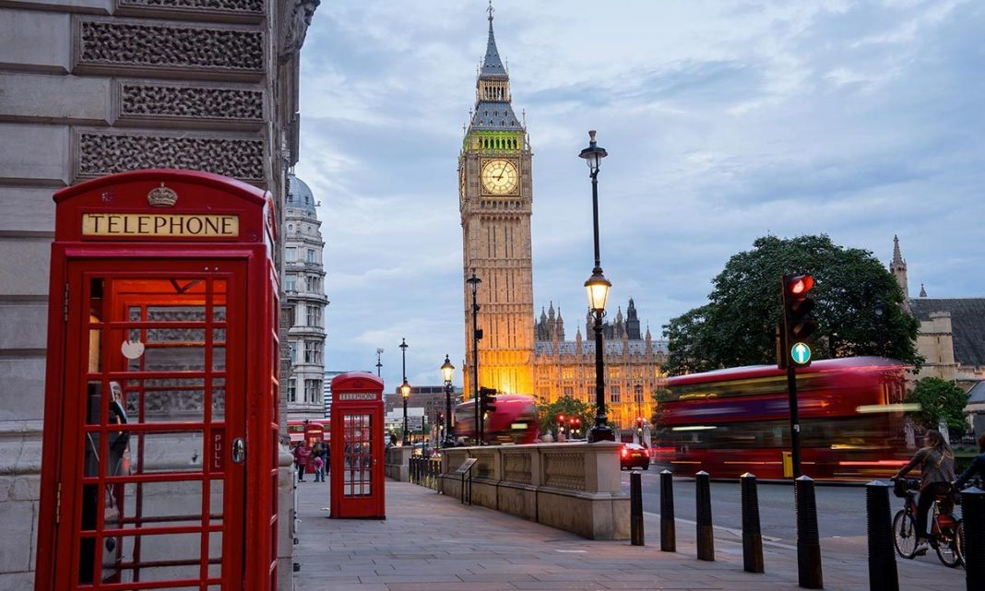

Слайд 5
Щоб утворити запитання, використовуємо допоміжне дієслово did перед підметом і основну форму дієслова:
Did you visit London?
Did they play football?

Slide 6

Слайд 6
Для заперечень використовуємо didn’t
(did not) перед основною формою дієслова:
I didn't like the movie.
(Мені не сподобався фільм)
She didn't go to the party.
(Вона не пішла на вечірку)

Slide 7
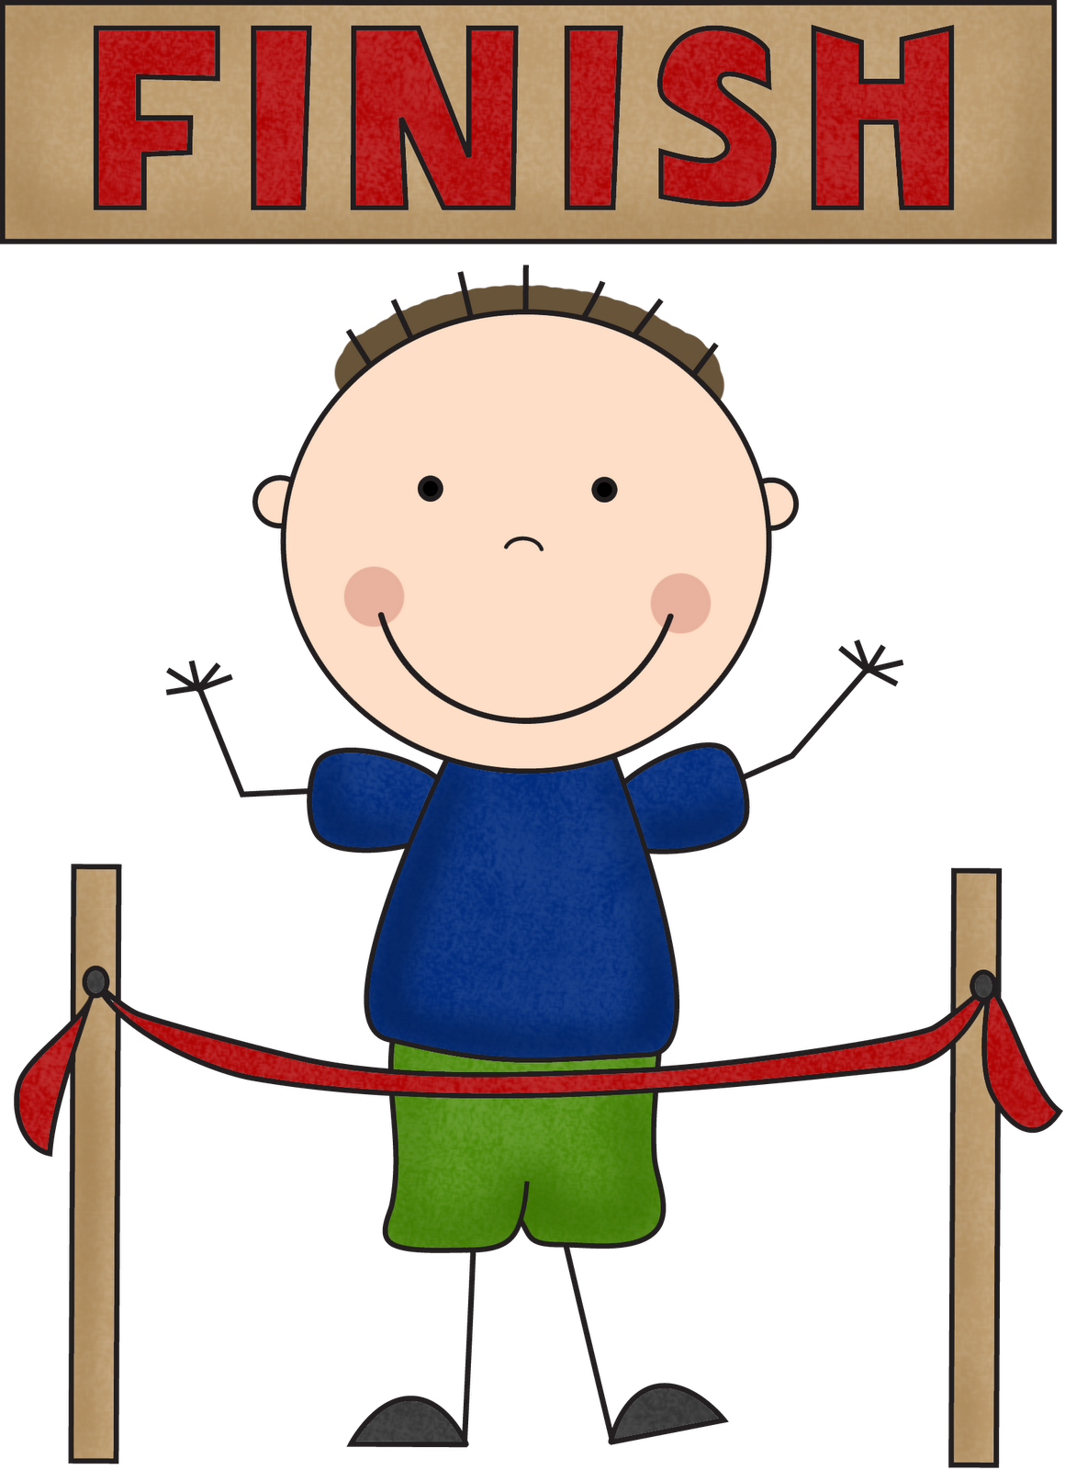



Слайд 7
Часові маркери Past Simple
last week/month/year (минулого тижня/місяця/року)
in 1990 (в 1990 році)
two days ago
(два дні тому)
yesterday (вчора)

